Slide 2
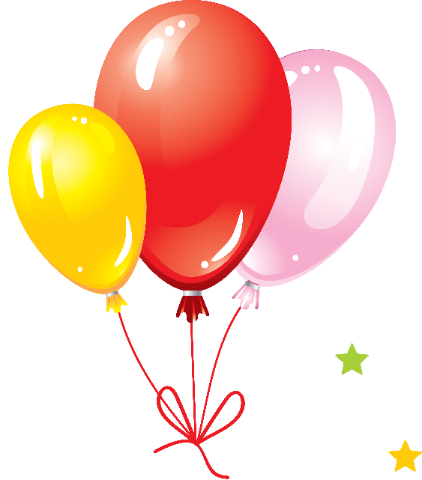
День смеха.
История возникновения праздника
Смех намного продлевает жизнь - этот факт давно научно доказан. Значит, 1 апреля он продлевает человеческую жизнь на очень-очень много лет. Или десятилетий. Или даже веков. Потому необходимо использовать этот уникальнейший шанс обретения вечной молодости, отмечая День смеха с особым размахом. Ведь именно так поступают во всем мире.
И хотя 1 апреля никогда не вносился в реестр знаменательных дат местного масштаба и не причислялся к списку международных праздников, его с одинаковым успехом отмечают и в Беларуси, и в Германии, и во Франции, и даже на востоке. Разница лишь в том, что в одних странах 1 апреля традиционно именуют Днем смеха, а в других - Днем дурака.
История возникновения этого праздника – тайна за семью печатями. Одни склонны думать, что первоначально 1 апреля праздновалось во многих странах как день весеннего солнцестояния. И в этот знаменательный день любые празднества сопровождались шутками, прибаутками, шалостями и веселыми проделками.

Slide 3
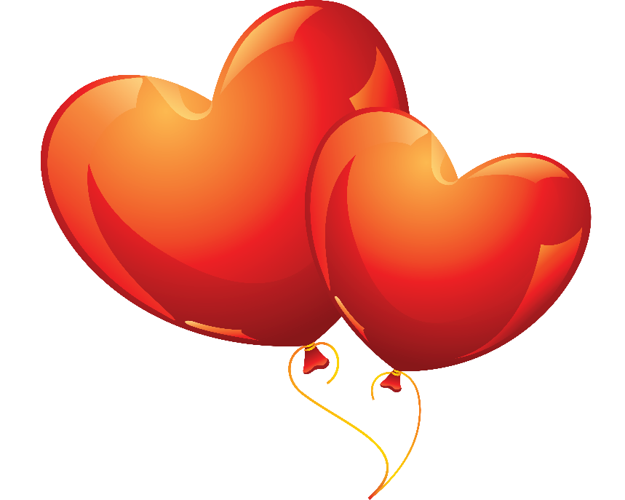
Более распространенная версия возникновения Дня смеха свидетельствует об ином. До того как в XVI веке Карл IХ реформировал во Франции календарь с Викторианского на Григорианский, новогодняя неделя длилась с 25 марта по 1 апреля. И в течение всей этой недели французы веселились от души. Позже, несмотря на привнесенные изменения в календаре, отдельно взятые консервативные французы продолжали праздновать новогоднюю неделю по старому стилю. Другие же смеялись и подшучивали над ними, преподносили забавные подарки и называли неосведомленных апрельскими дураками.
Некоторые приписывают зарождение "смешного" праздника Древнему Риму, где в середине февраля отмечался "праздник глупых". Оппоненты утверждают, что эта традиция зародилась в древней Индии. По сей день 31 марта жители Индии отмечают день шуток, который называется Huli.

Slide 4
Широкую распространенность праздник смеха приобрел в 18-м веке. В ту далекую пору англичане, шотландцы и французы распространили его в своих американских колониях. В день смеха принято было подшучивать друг над другом, делая бессмысленные поручения.
В Англии празднование Дня дураков началось с большого обмана. 1 апреля 1860 года лондонцы получили приглашения прибыть в Тауэр на церемонию "умывания белых львов". В назначенный час толпа людей осадила ворота замка, но вскоре горожане поняли, что их коллективно разыграли.
В Америке 1 апреля особенно распространены маленькие безобидные шутки типа "у тебя шнурок развязался". Школьники шутят друг над другом, уверяя, что отменены все уроки. Если жертва "попадается", шутник восклицает: "April Fool" (Апрельский дурак)! Студенты американских колледжей 1 апреля переводят часы своих соседей по комнате на час вперед, чтобы студент попал на урок не в тот класс. Иногда проходит целый день, пока объект насмешки не обнаружит подвох и не вспомнит, что сегодня 1 апреля.

Slide 5
Второй причиной возникновения праздника считалась непостоянная апрельская погода, от которой зависел урожай. Согласно этой версии, первый день апреля - несчастливый день и от него надо отделаться шутками. В Германии по этому поводу существует пословица: "Апрель, апрель, он сам не знает, чего хочет".
На Руси с первым апреля было связано народное поверье. Россияне считали, что именно в этот день просыпается злой бес. А для того, чтобы он не очень рьяно брался за наведение порядка в доме, его вводили в заблуждение шутками и глупостями, жертвами которых становились домочадцы. А девушки на выданье активно дурачили огромнейшее число парней, чтобы весь год не они их обманывали, а наоборот.
При этом будьте бдительны – твердите, как мантру:
"Первого апреля никому не верю!".
А также не забывайте старую правдивую пословицу:
"Хорошо смеется тот, кто смеется последним".

